Slide 1
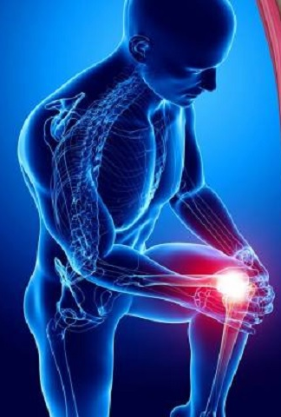
การพยาบาลผู้ป่วยผ่าตัดเปลี่ยนข้อเข่าเทียม
พว.ศิริชล เนตรสว่าง (งานการพยาบาลผ่าตัด)

Slide 2
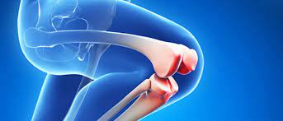
TKA. (Total knee arthroplasty)
งอได้ 125 – 130 องศา

Slide 3
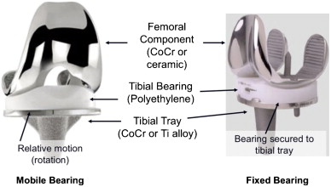
TKA. (Total knee arthroplasty)
Mobile baring

Slide 4
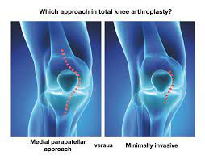
TKA. (Total knee arthroplasty)
MIS-TKA.
Minimal invasive surgery total knee arthroplasty

Slide 5
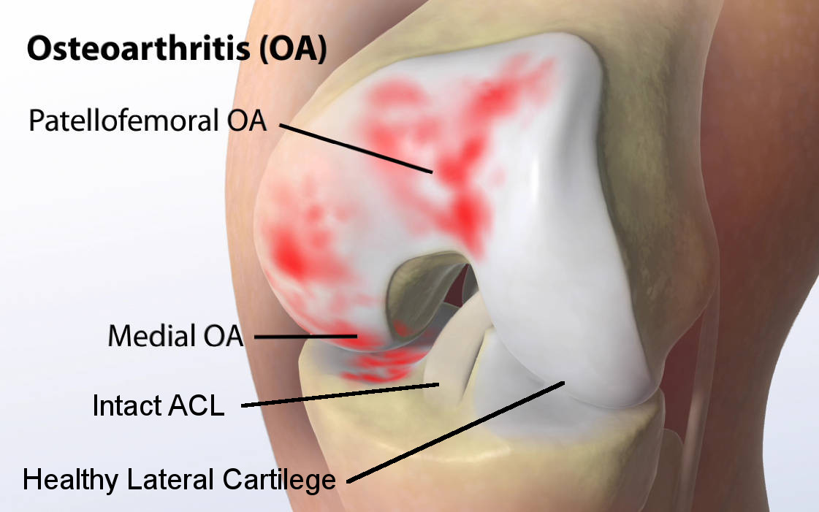
Arthritis
Age
Sex
Obesity
genetic
Repetitive knee injury

Slide 6
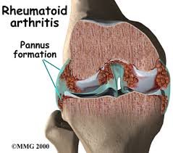
Arthritis

Slide 7
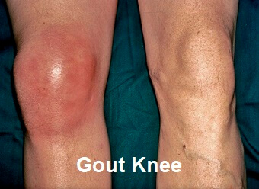
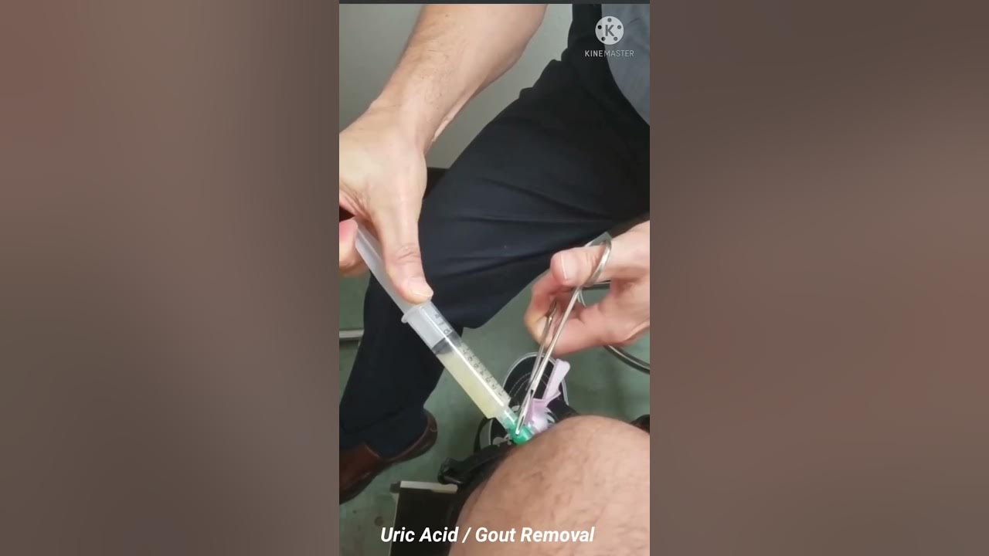
Arthritis

Slide 8



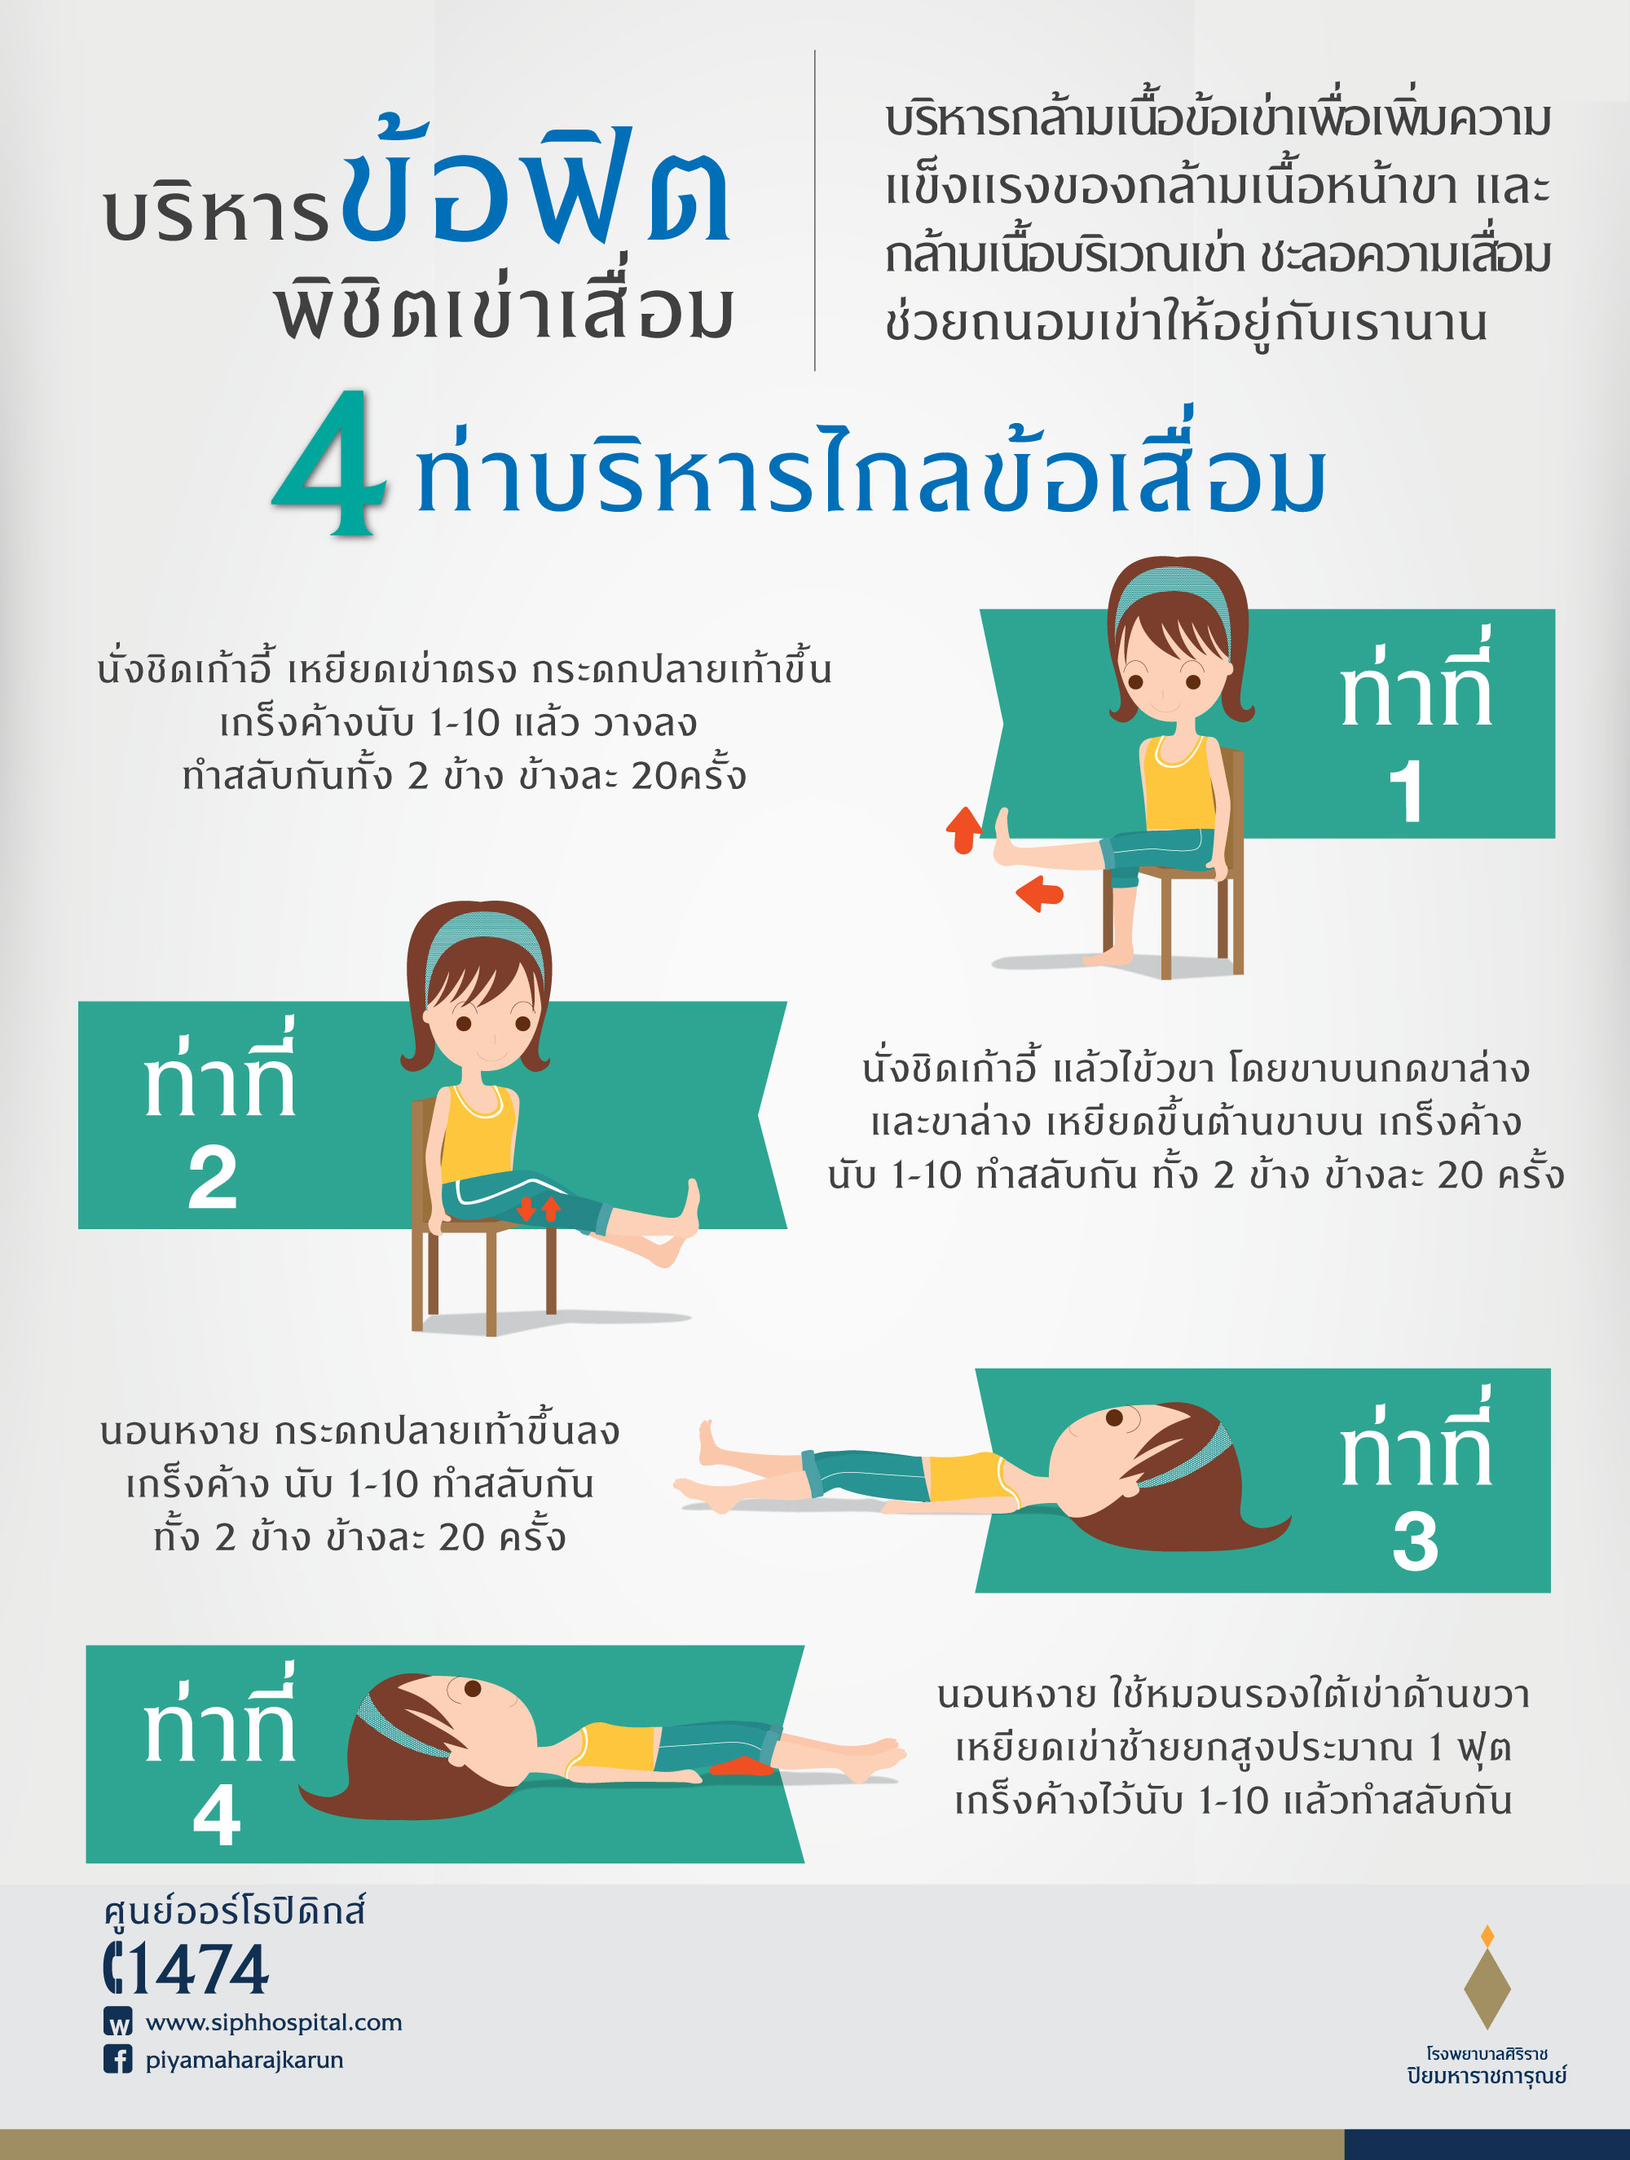
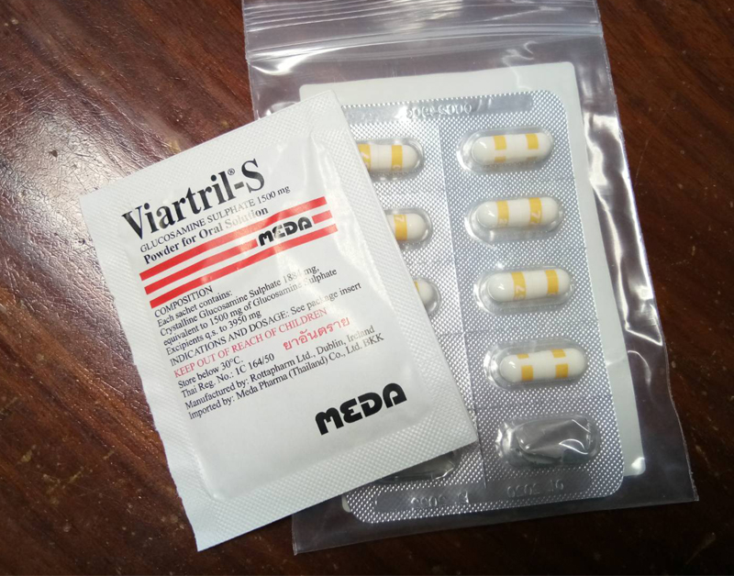
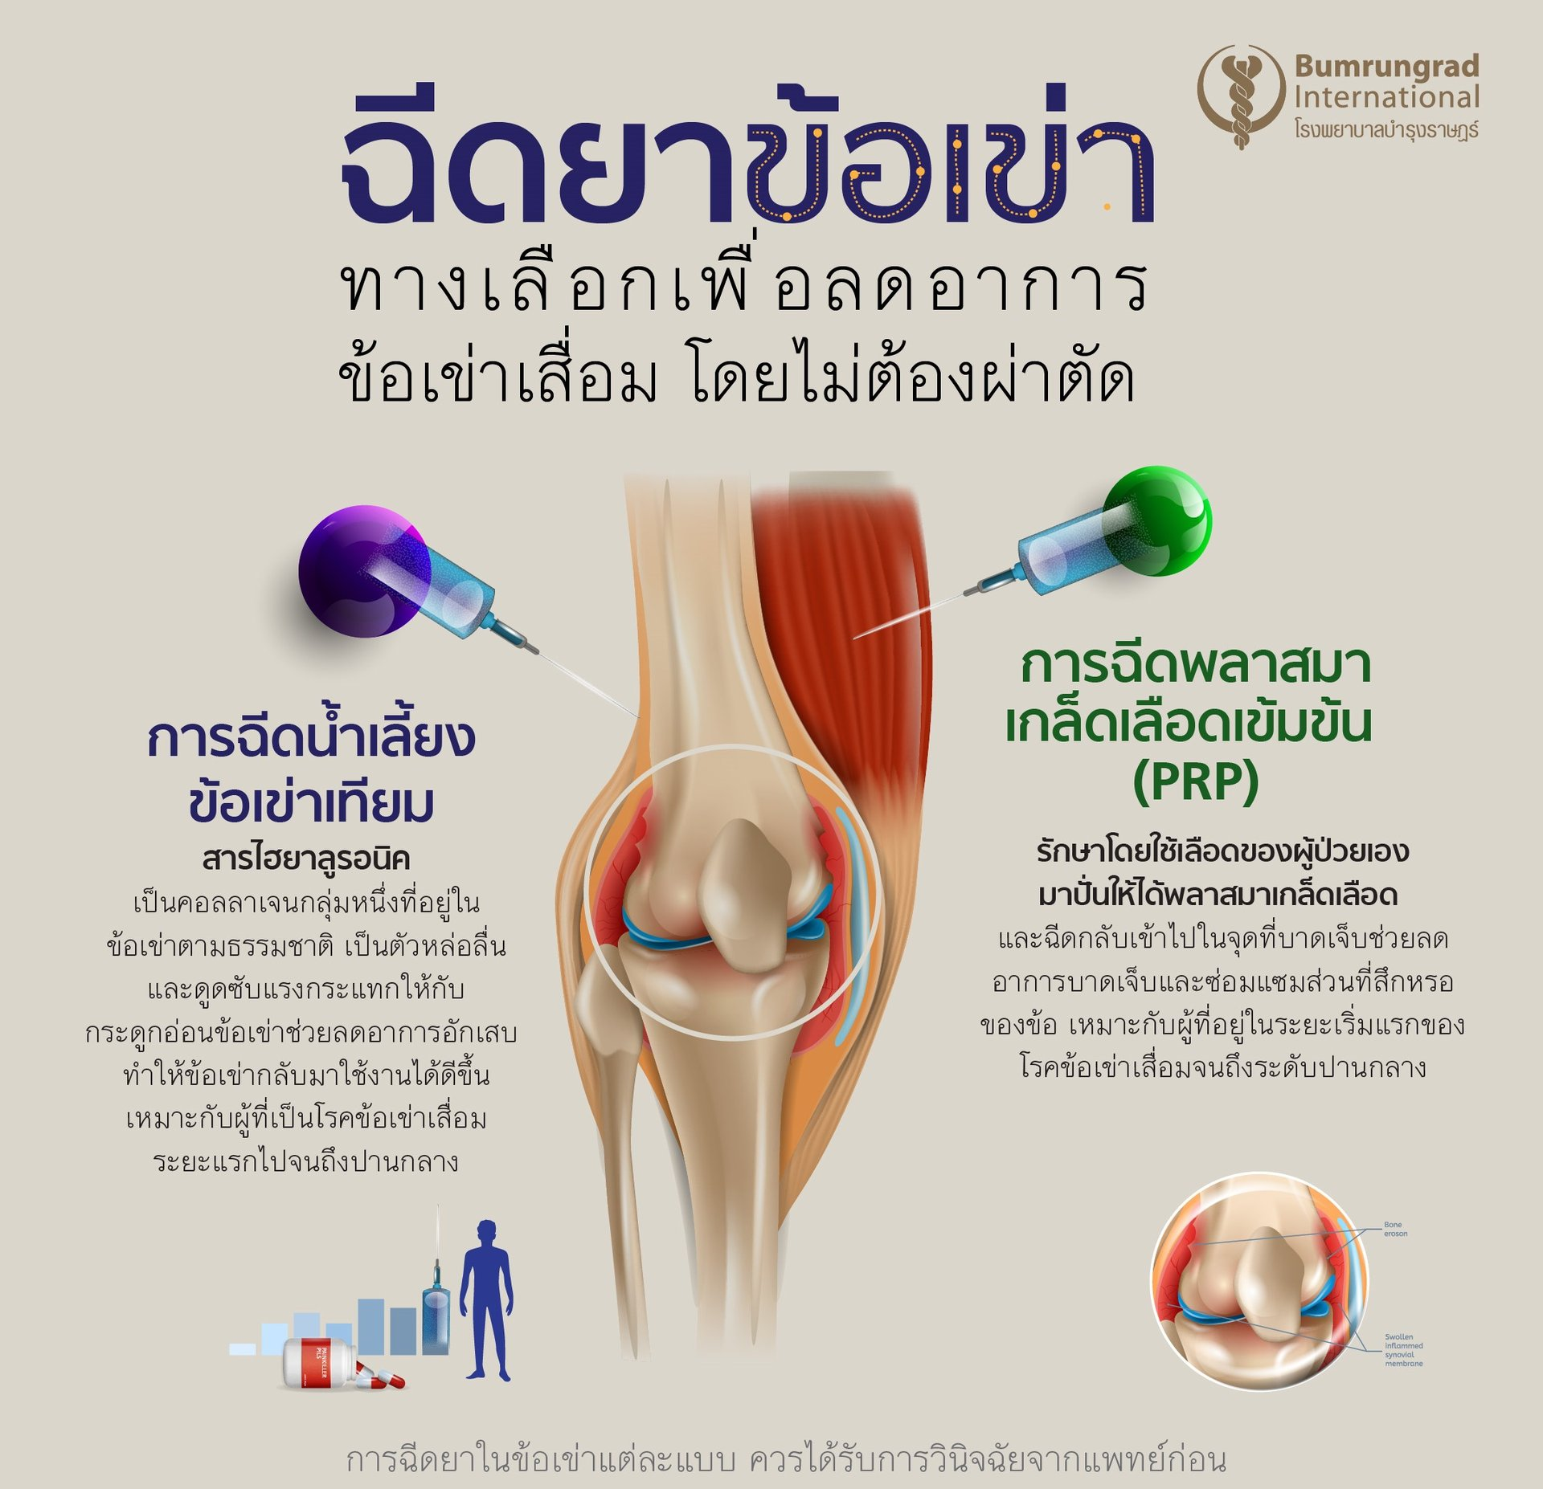
treatment
1.Conservative treatment
• Non-medication treatments
• Medication treatments

Slide 9
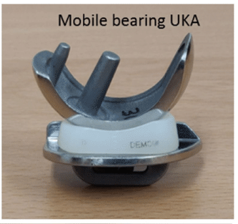
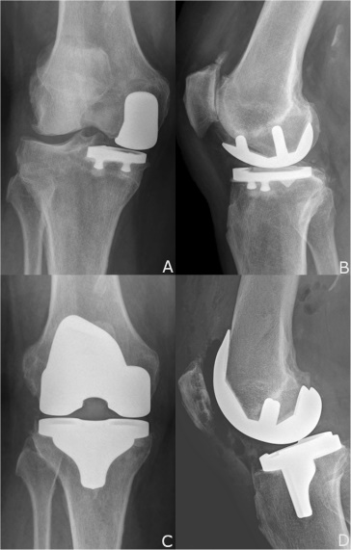
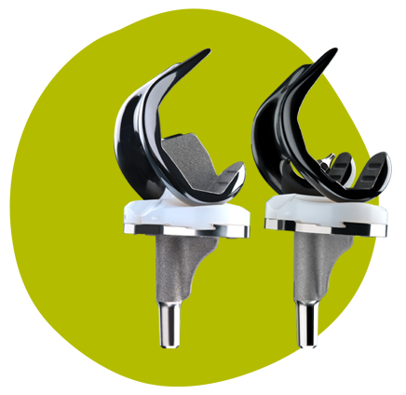
treatment
2. Surgical treatment
• Unicompartmental knee arthroplasty
• Total knee arthroplasty

Slide 10

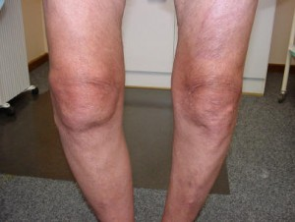

ถึงเวลาเปลี่ยนข้อเข่าเทียม???

Slide 11
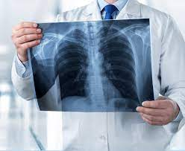
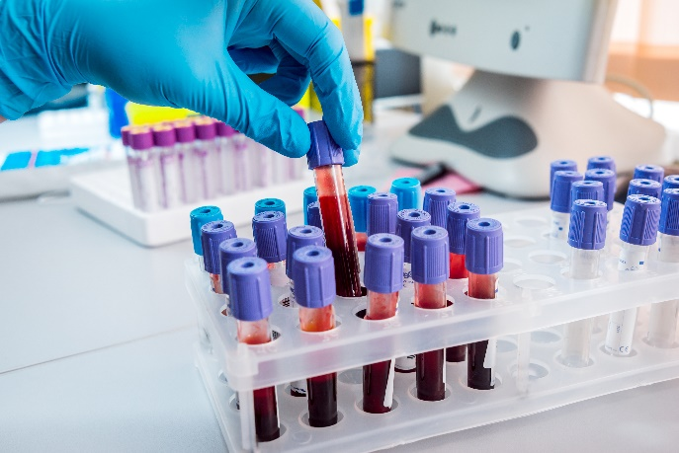

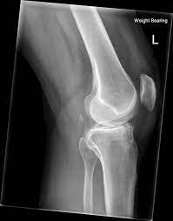


Pre – Admission nurse

Slide 12
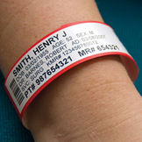


Preoperative assessment

Slide 13
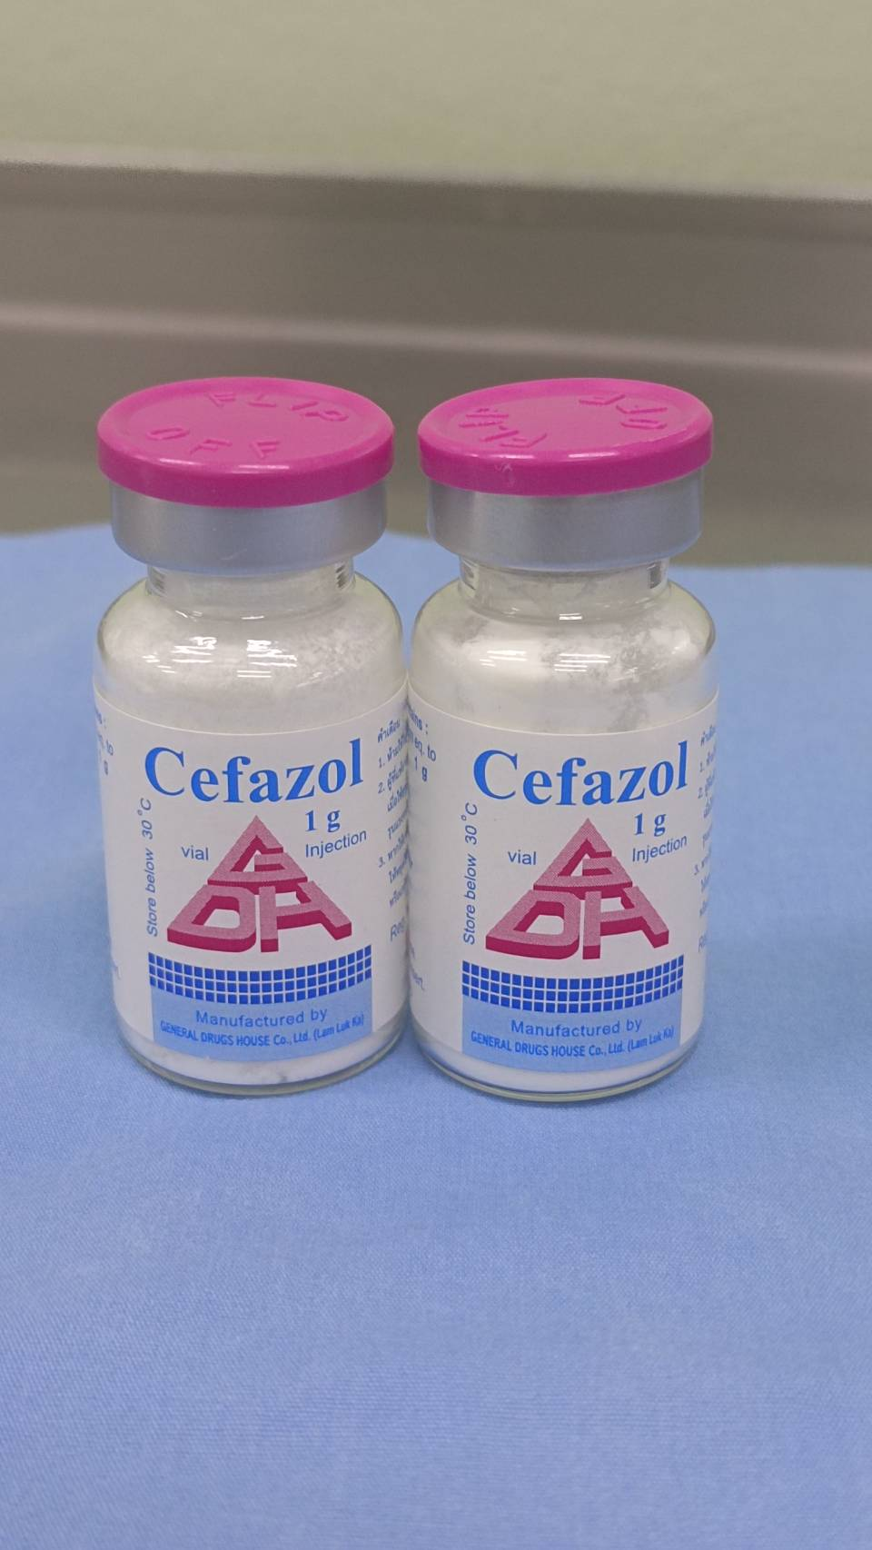
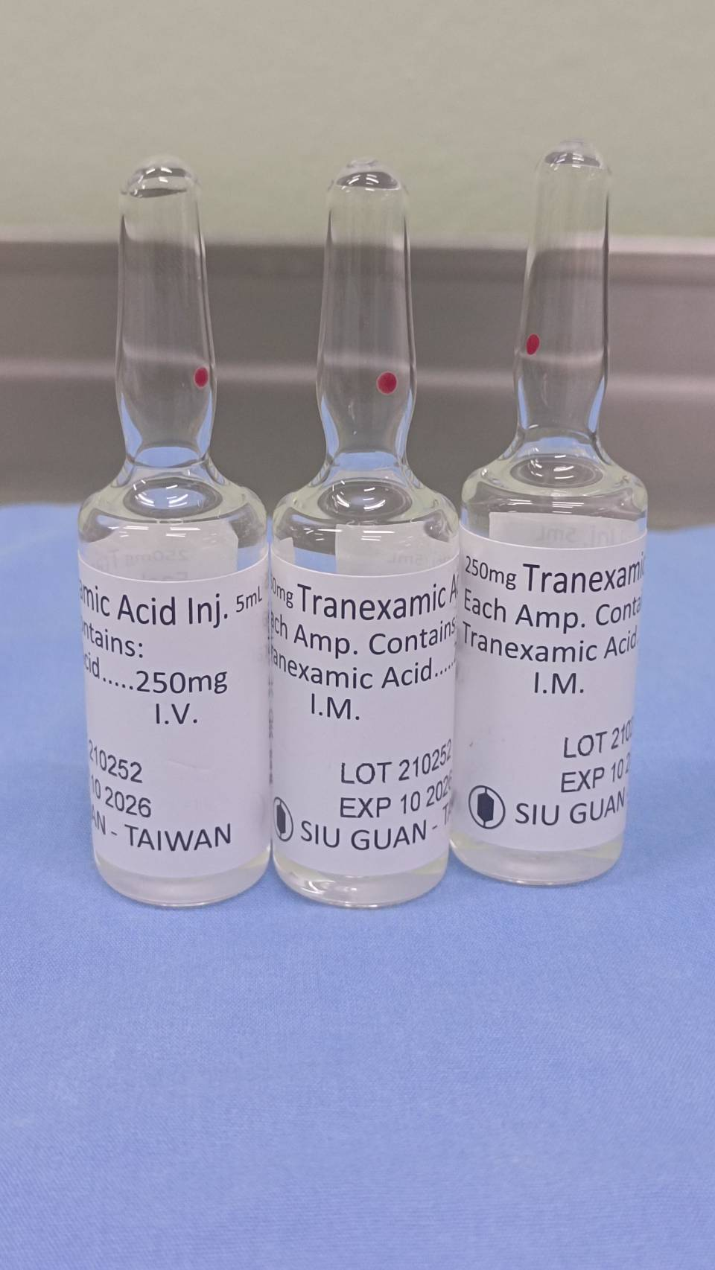
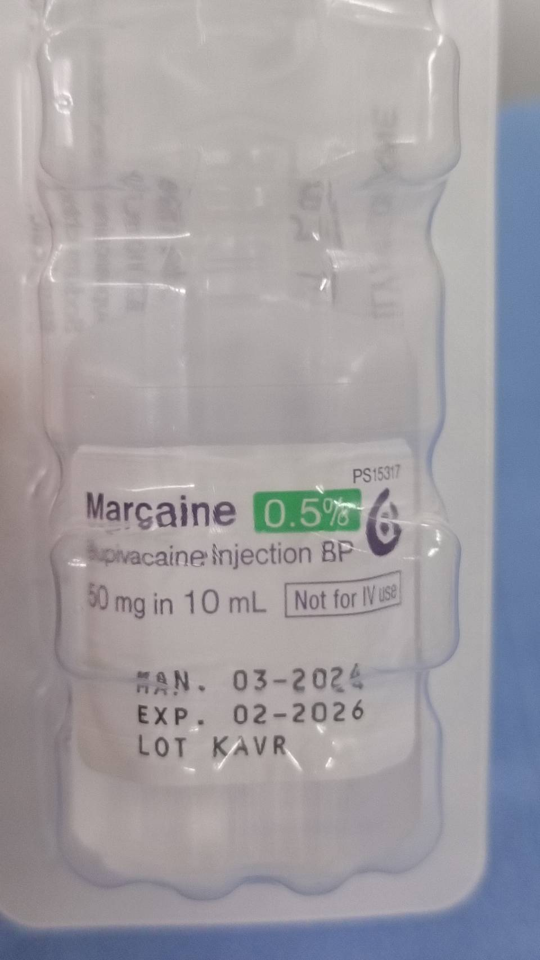
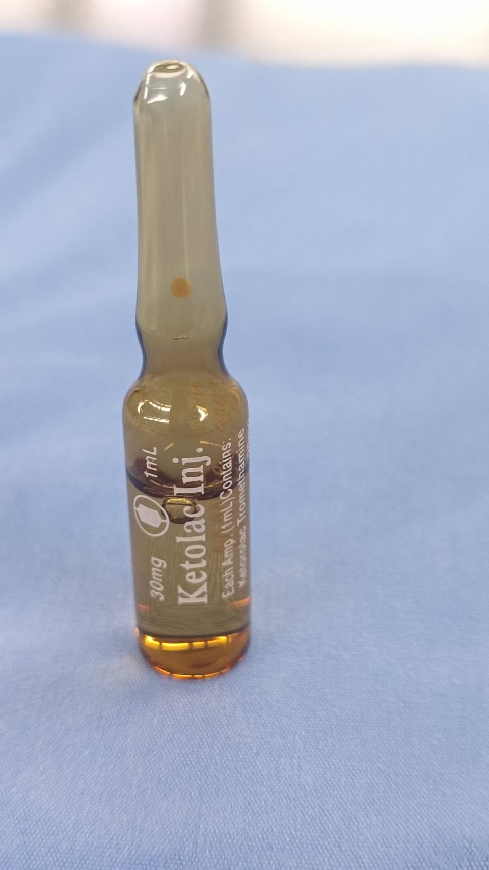
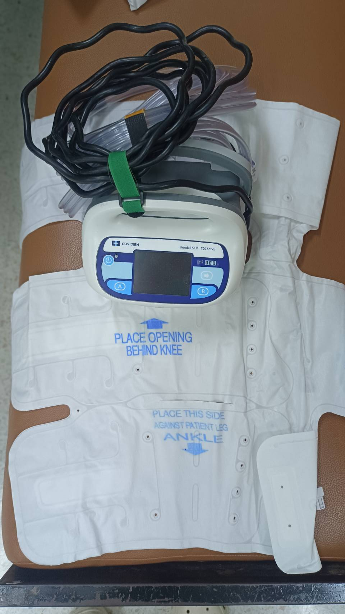
Preoperative assessment

Slide 14
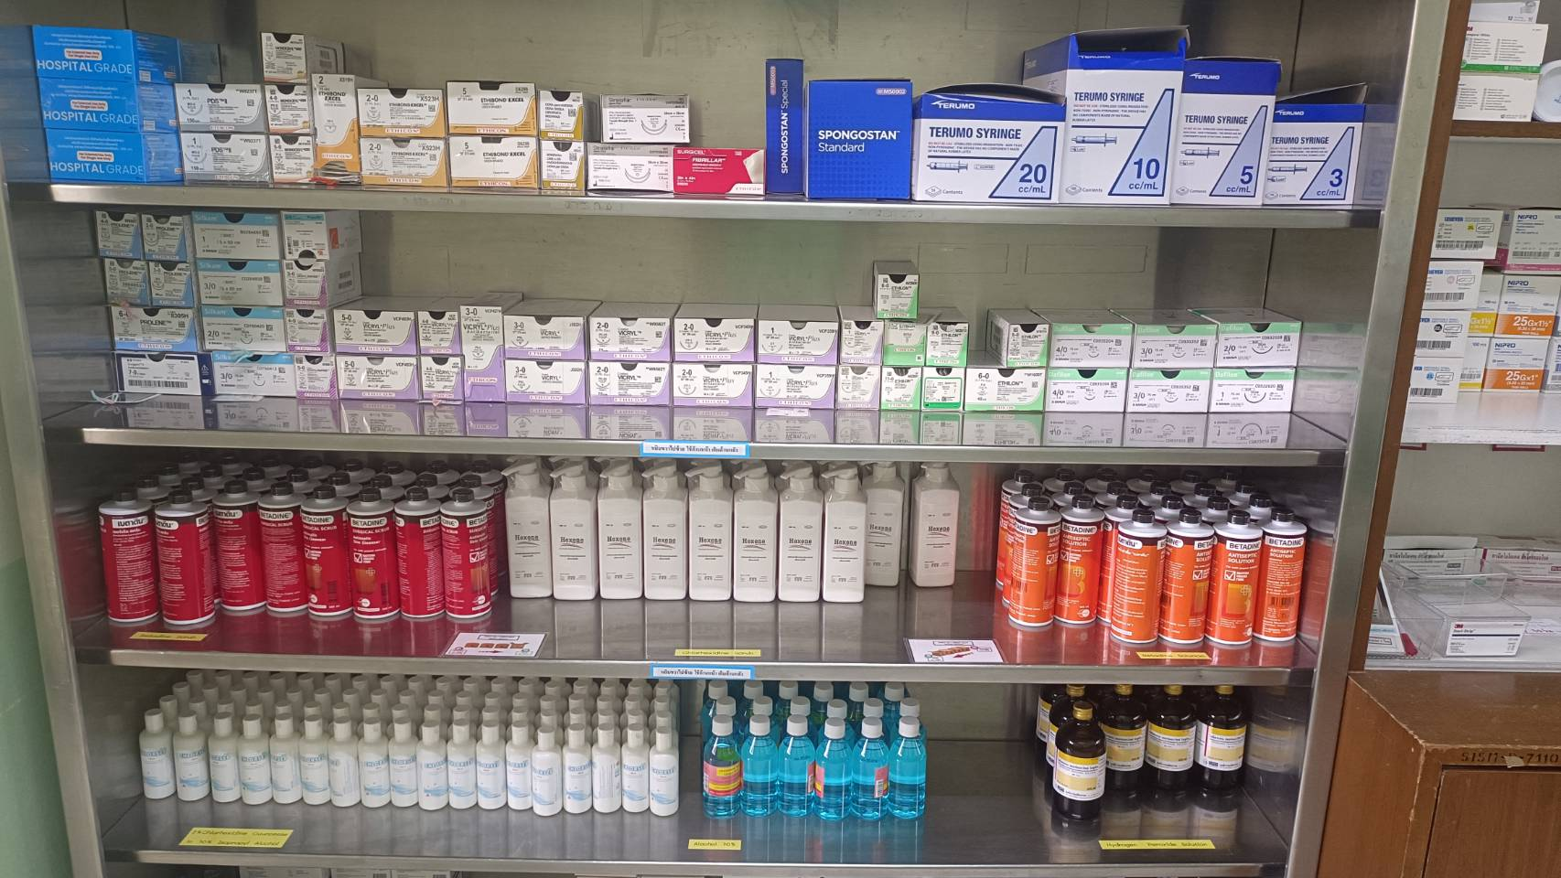
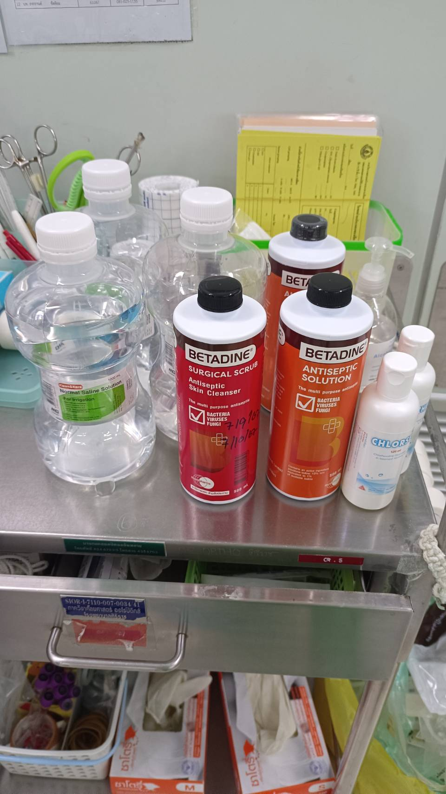
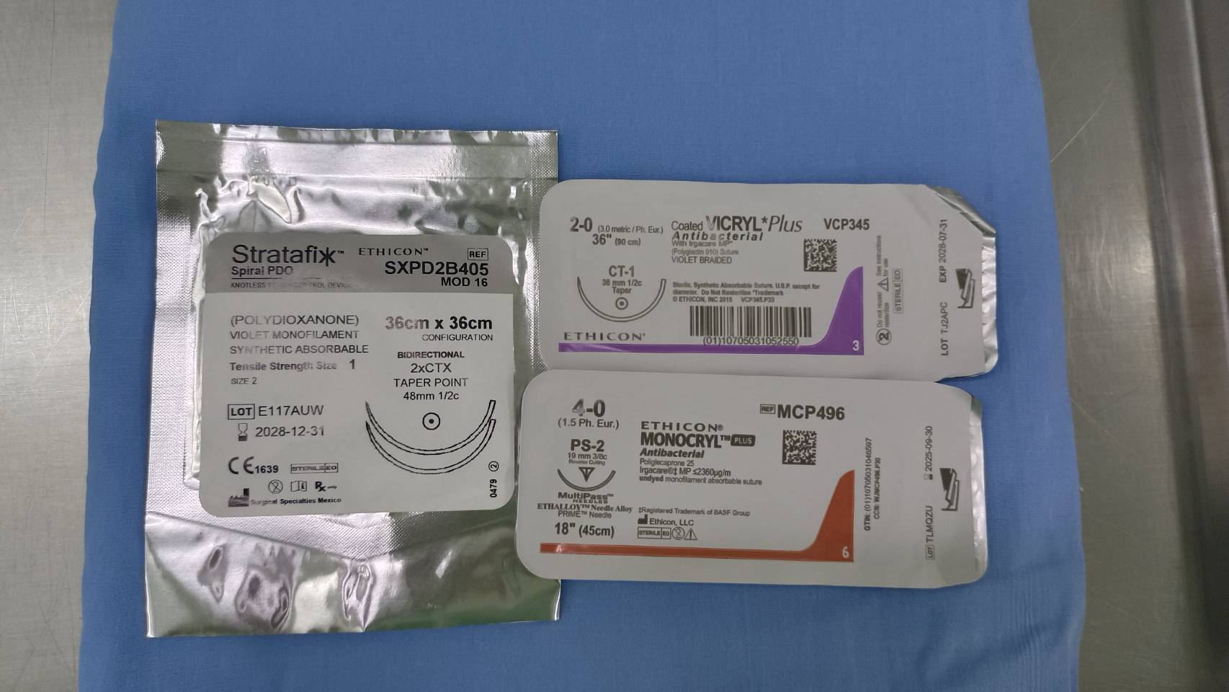
OR preparation

Slide 15
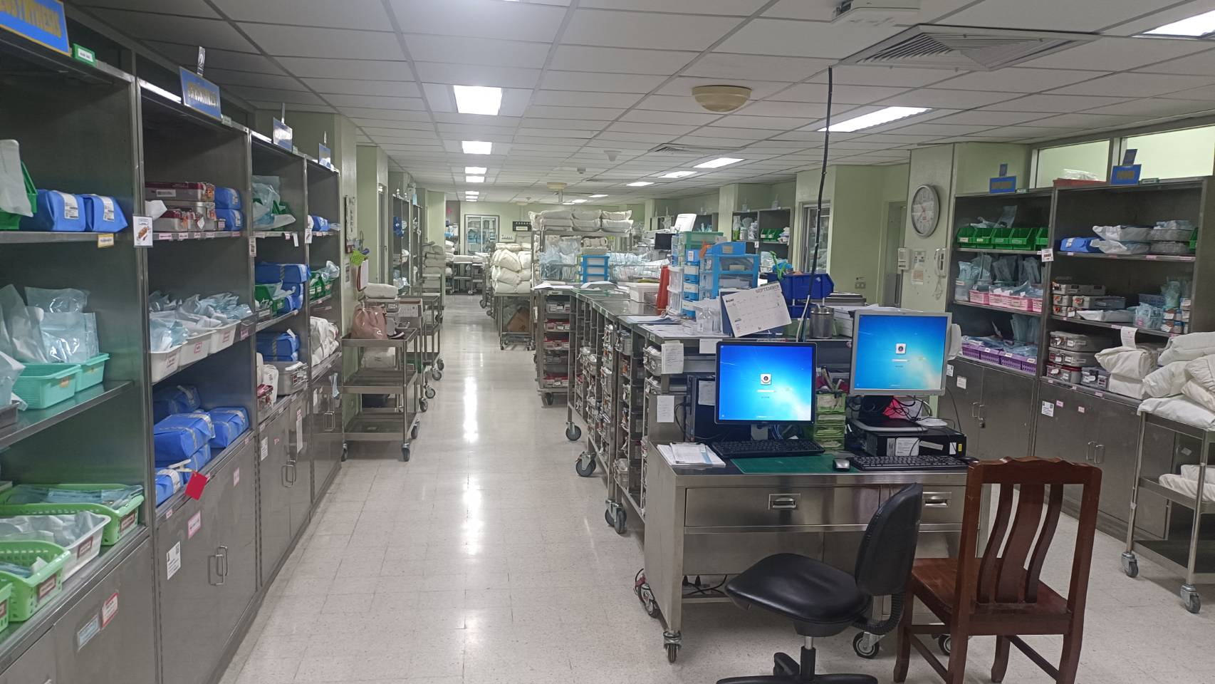
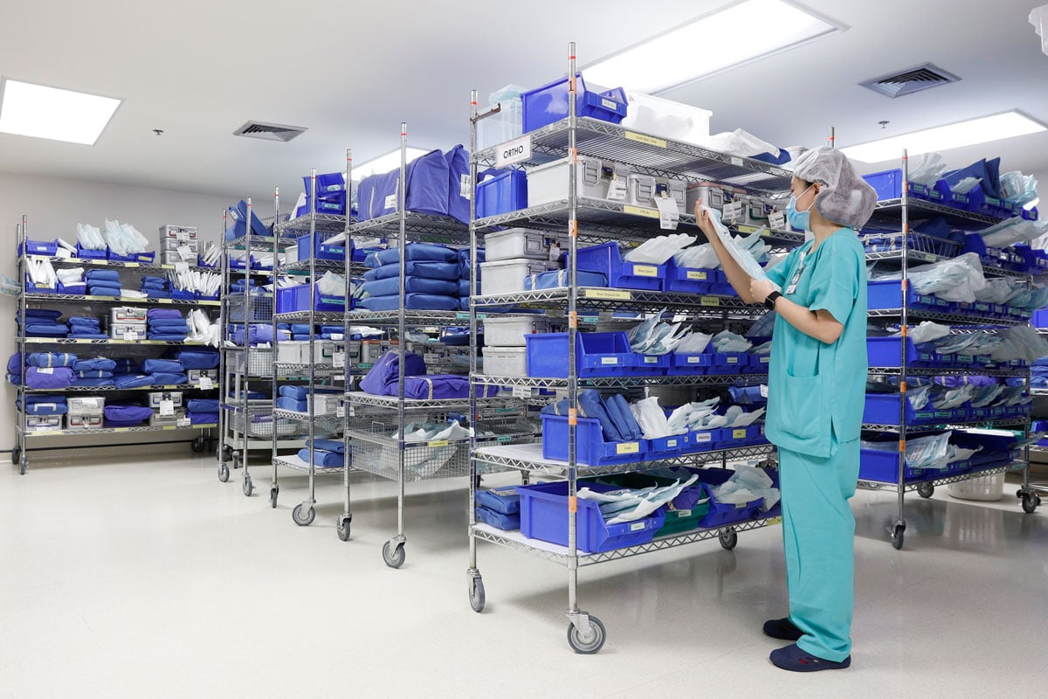
OR preparation

Slide 16
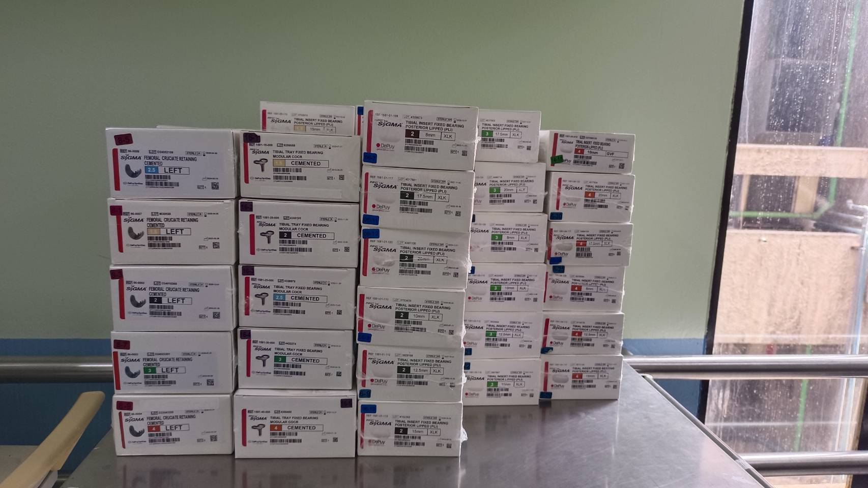
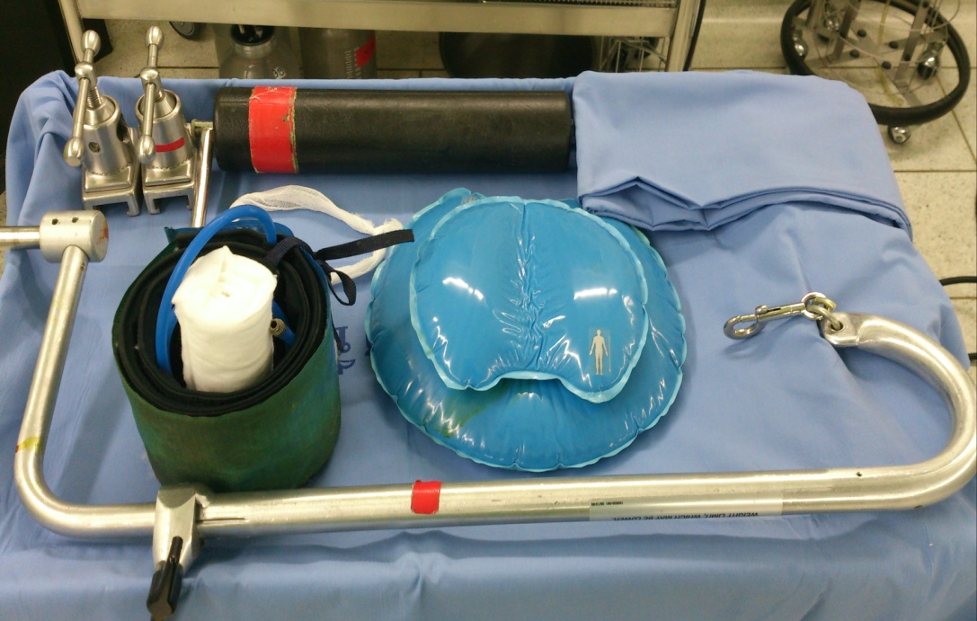
OR preparation

Slide 17
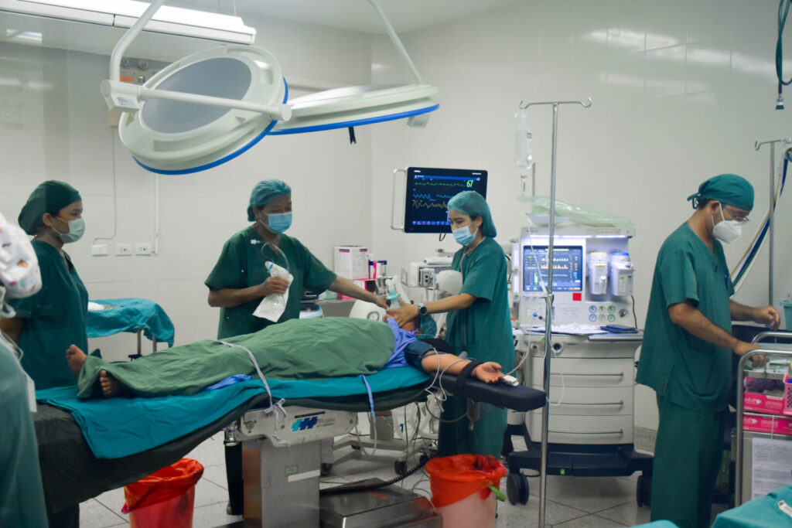
Intra-operative phase

Slide 18
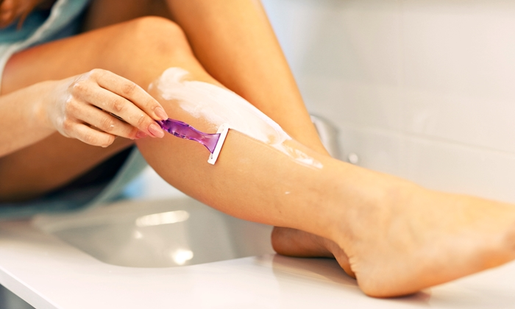
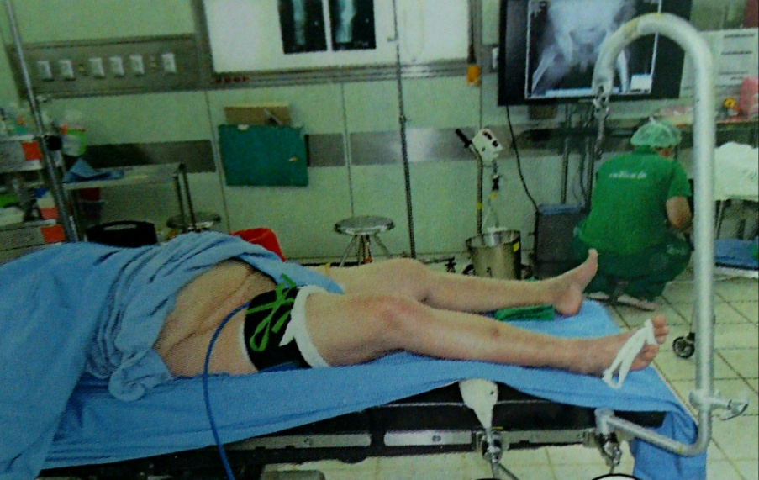
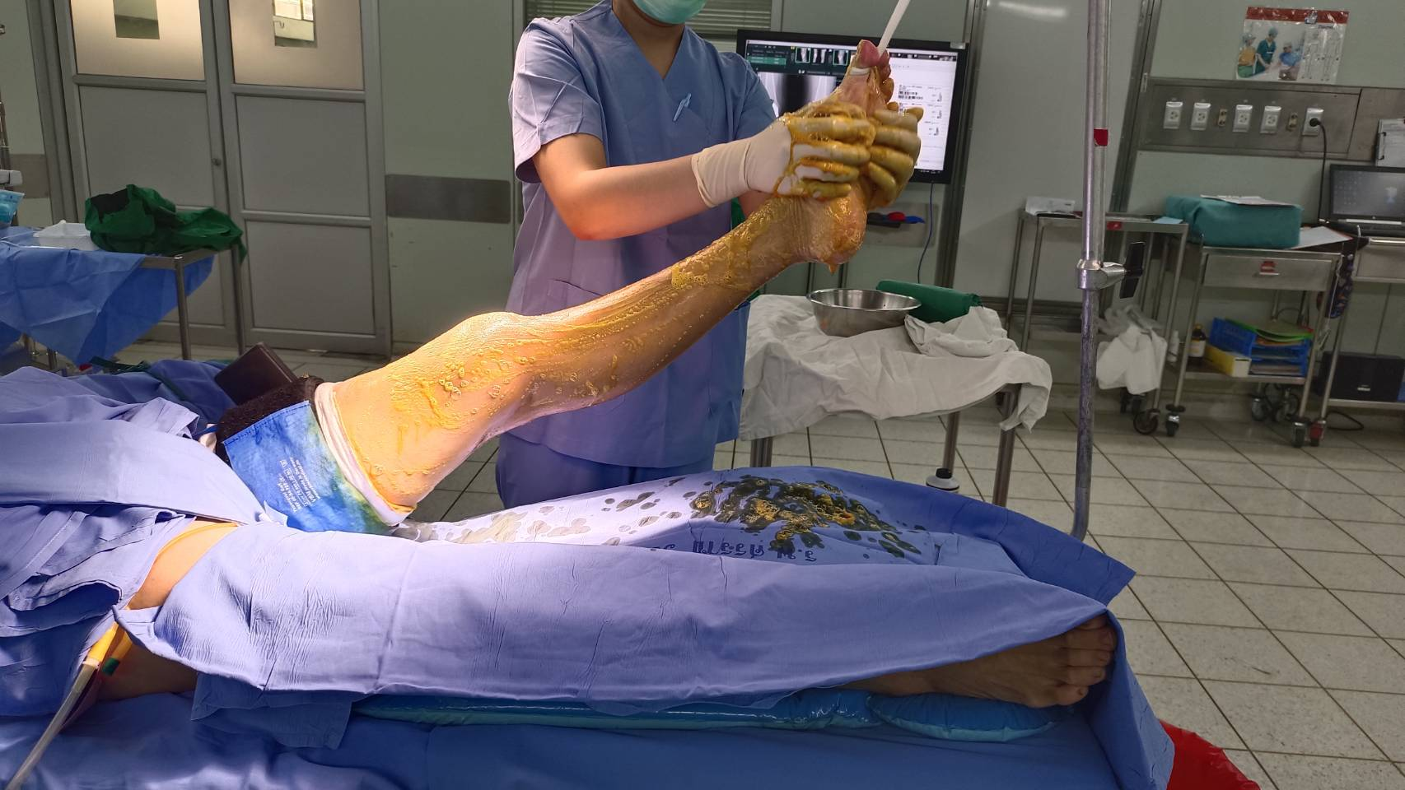
Intra-operative phase

Slide 19
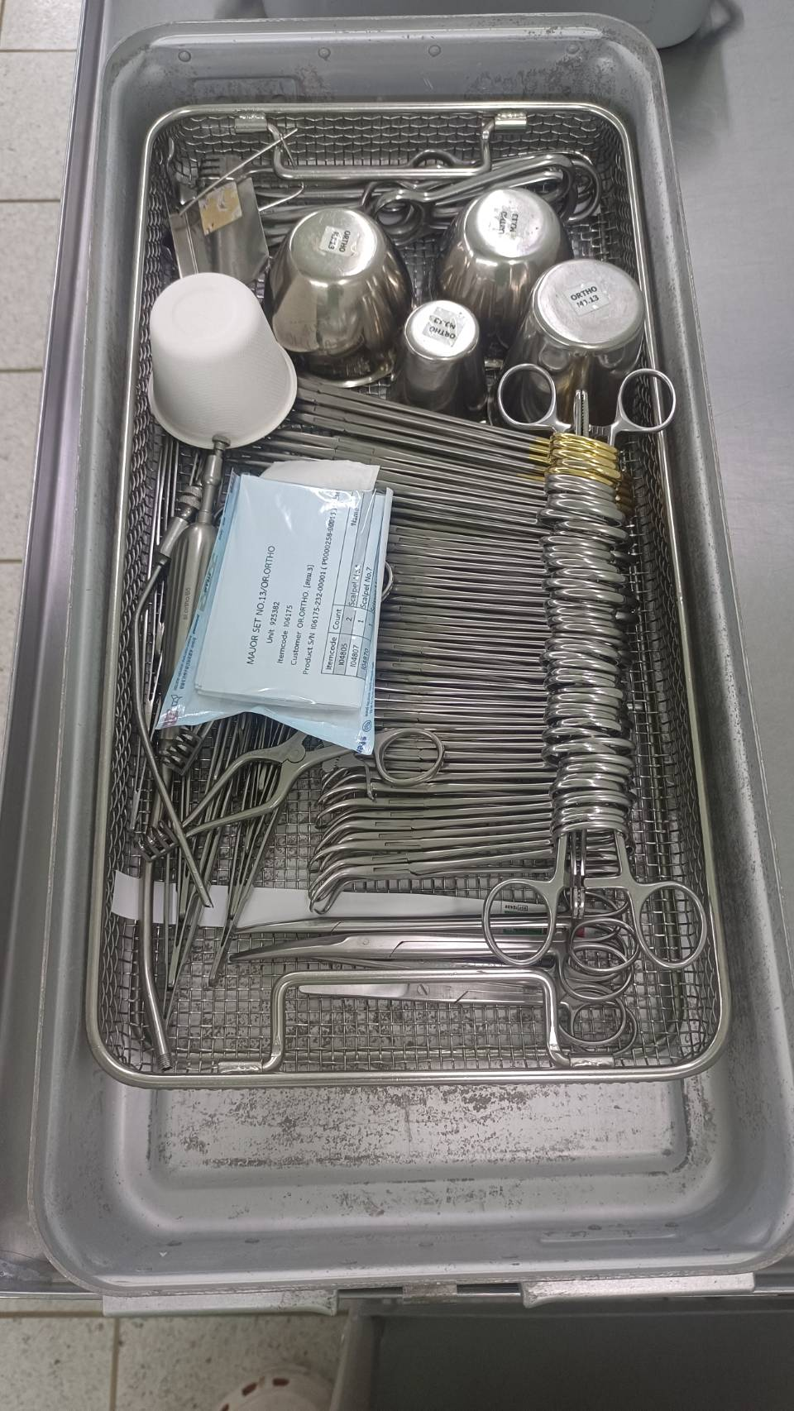
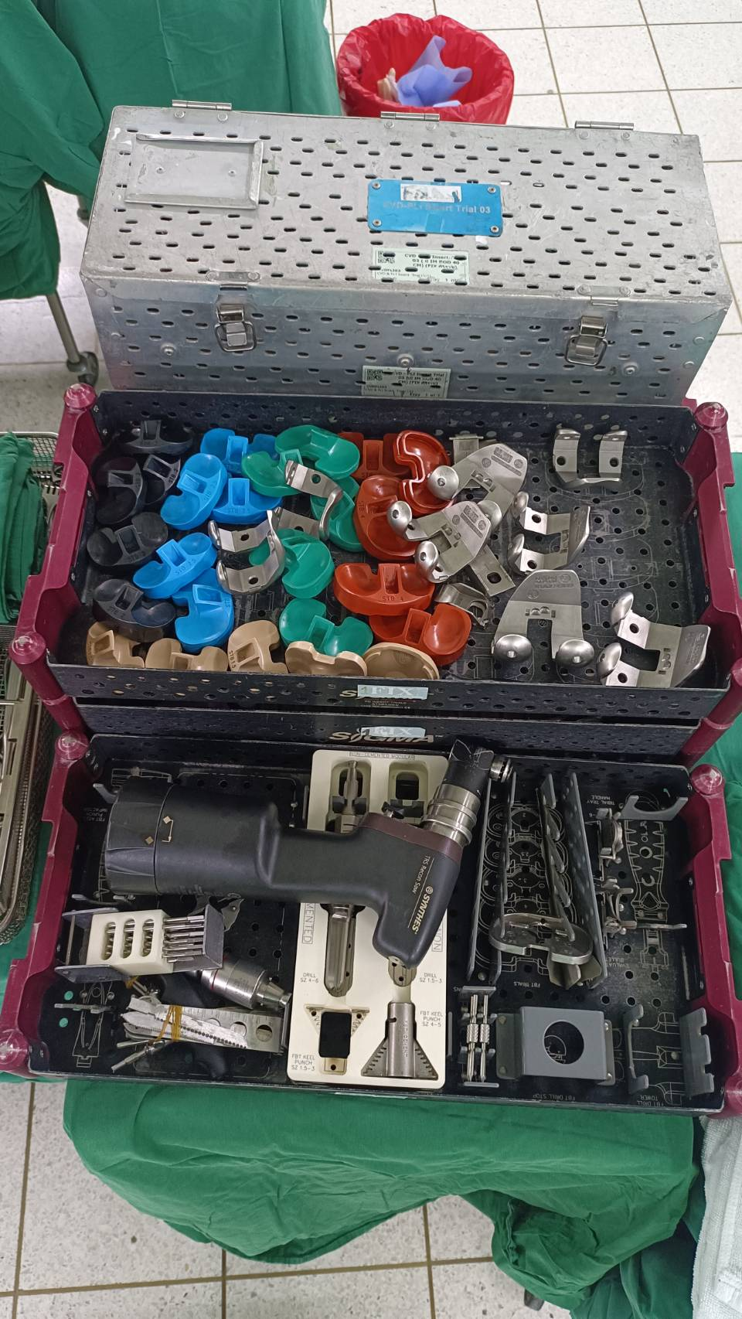
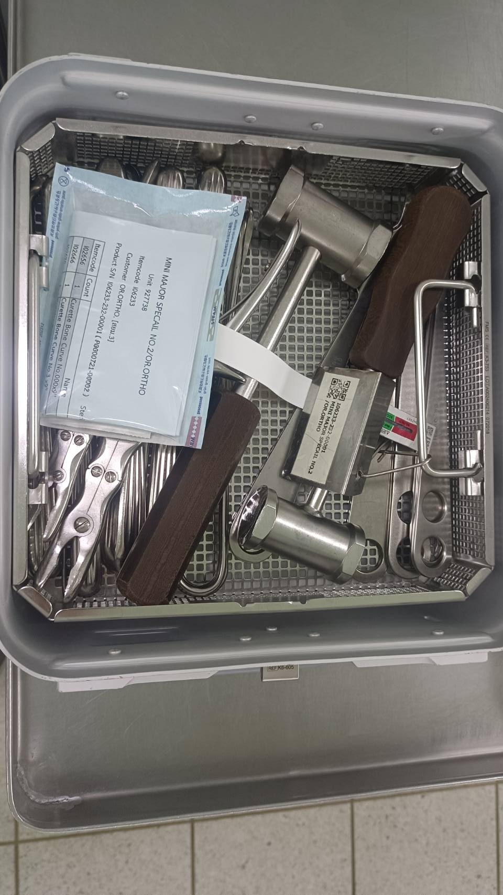
Intra-operative phase

Slide 20
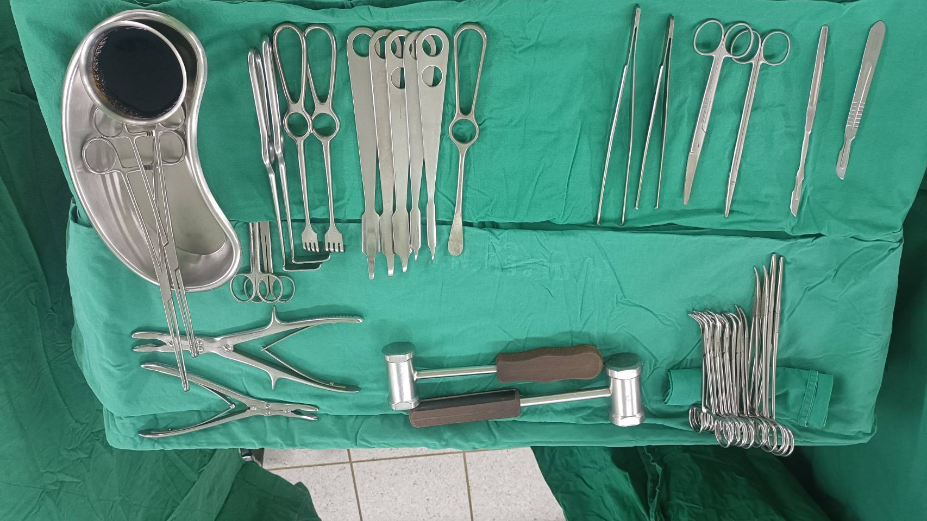
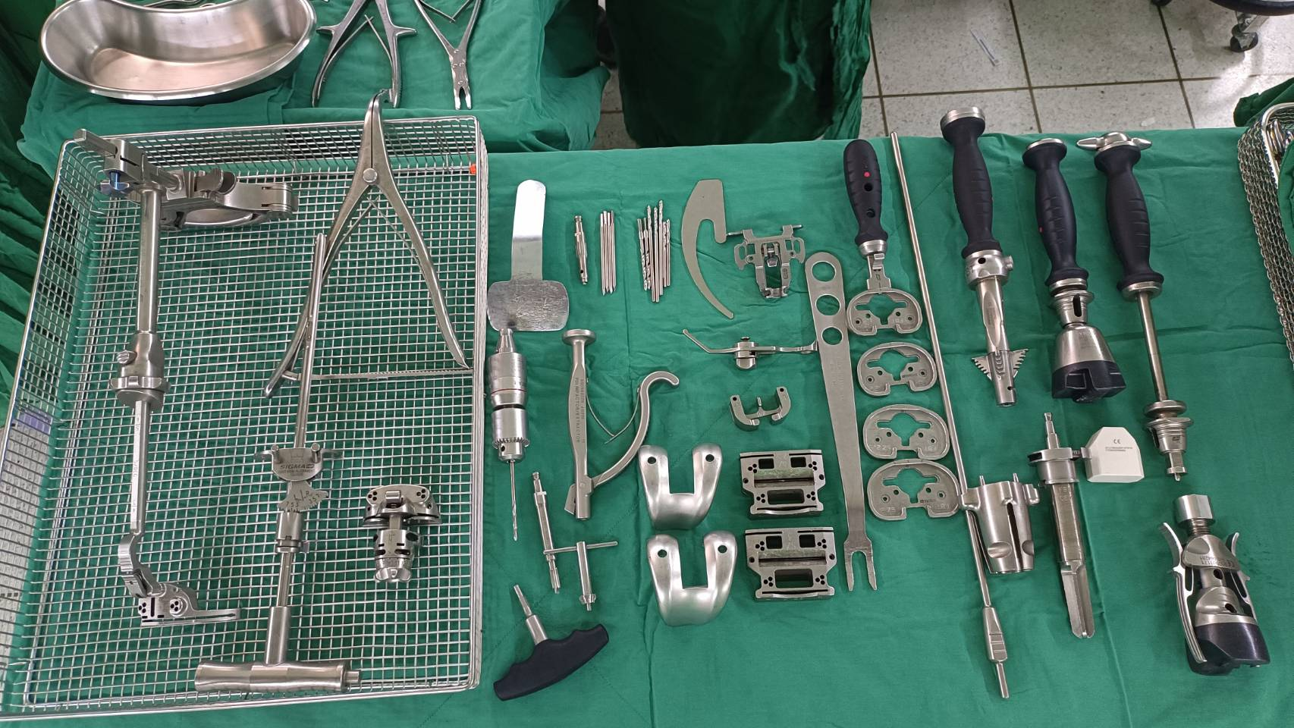
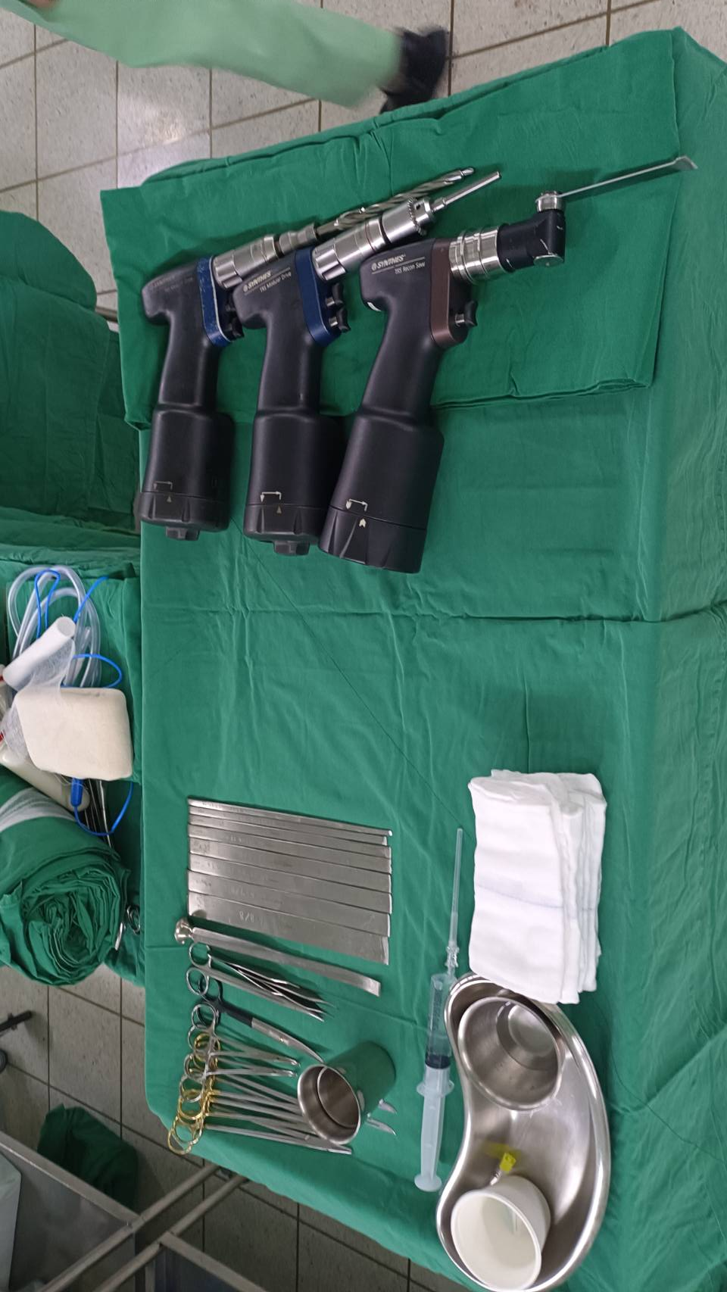
Intra-operative phase

Slide 21
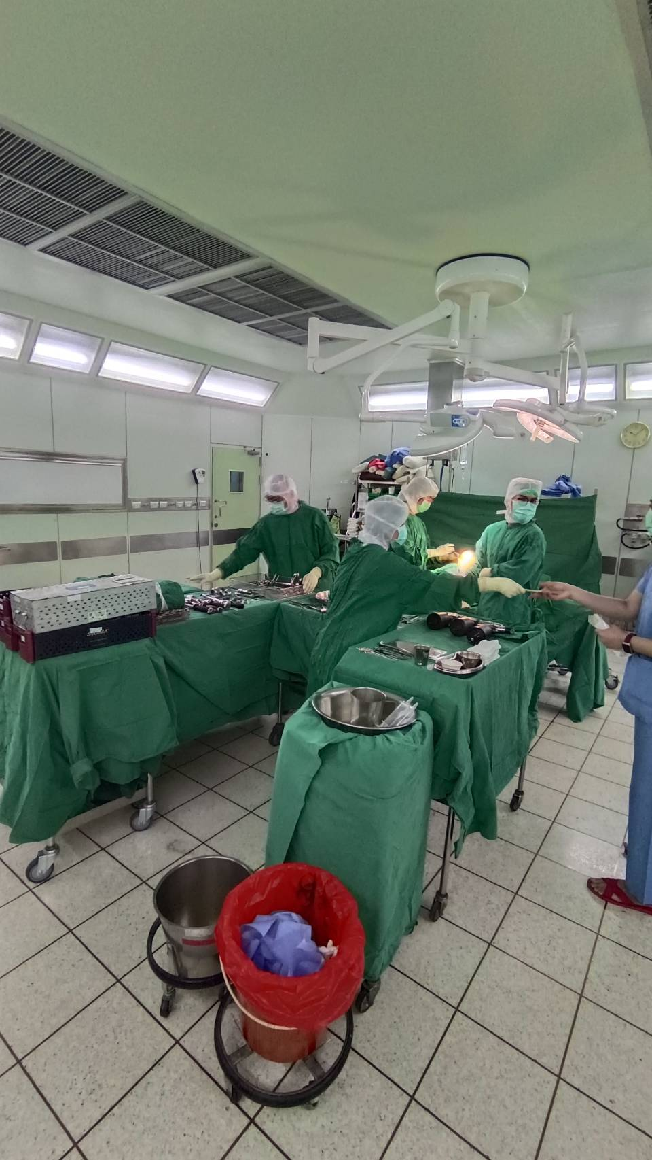
Intra-operative phase

Slide 22
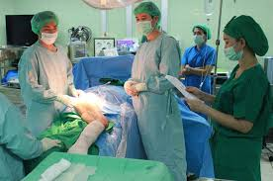
Intra-operative phase

Slide 23
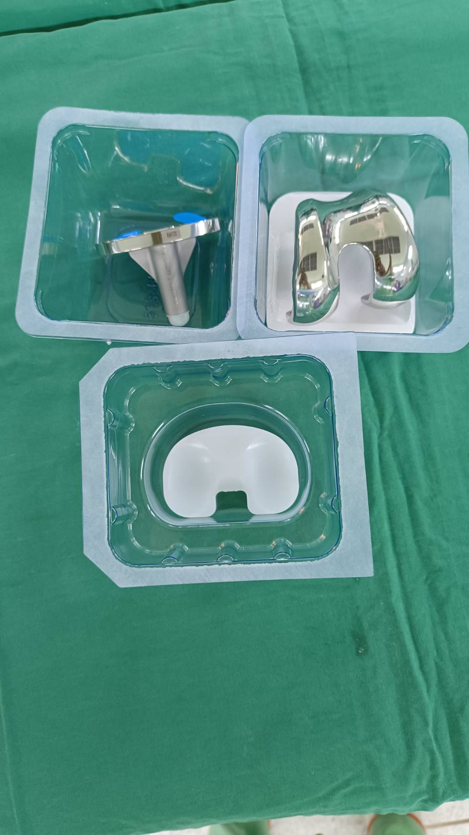
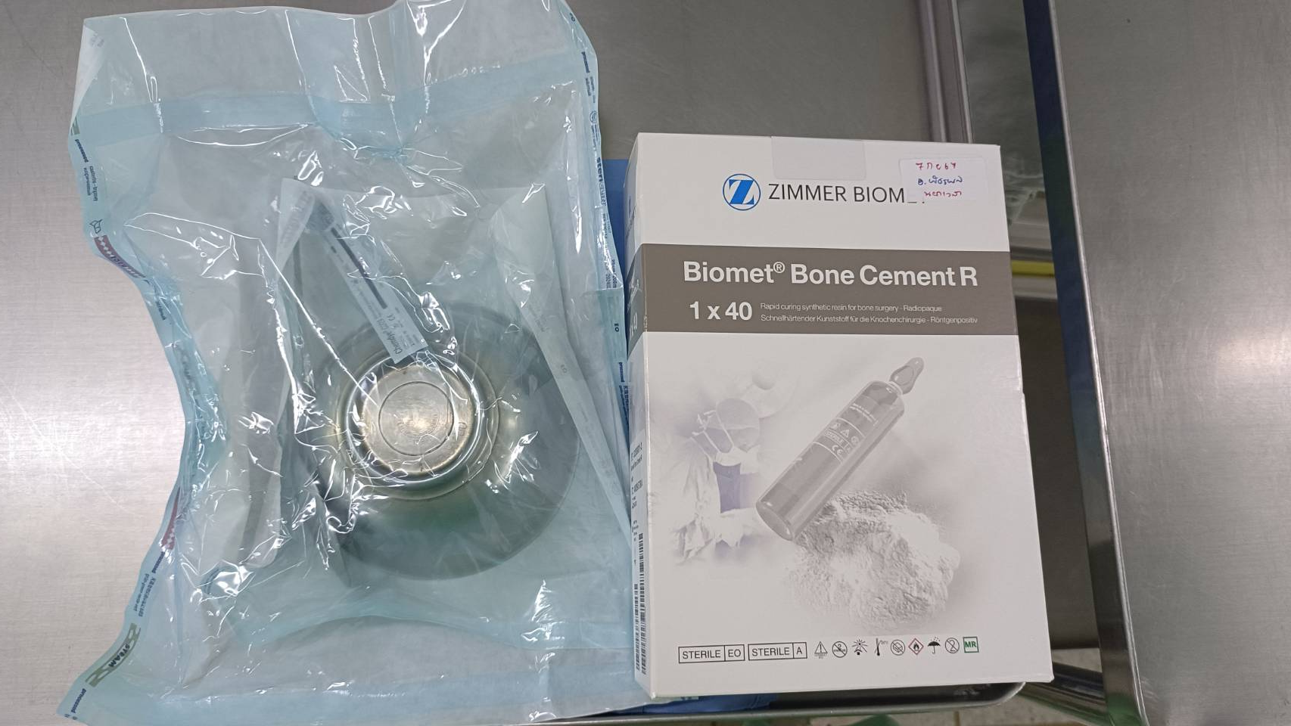
Intra-operative phase

Slide 24
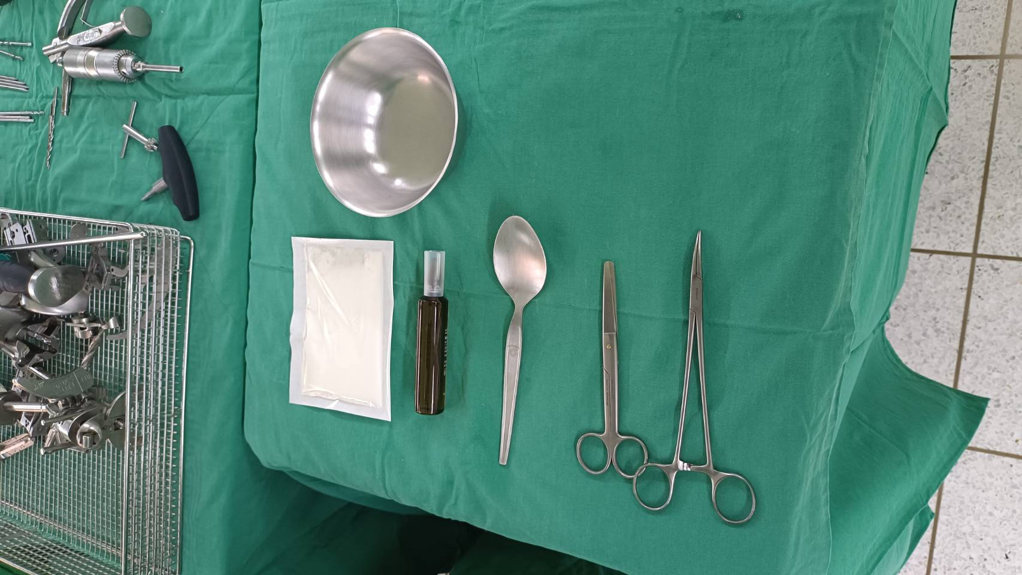
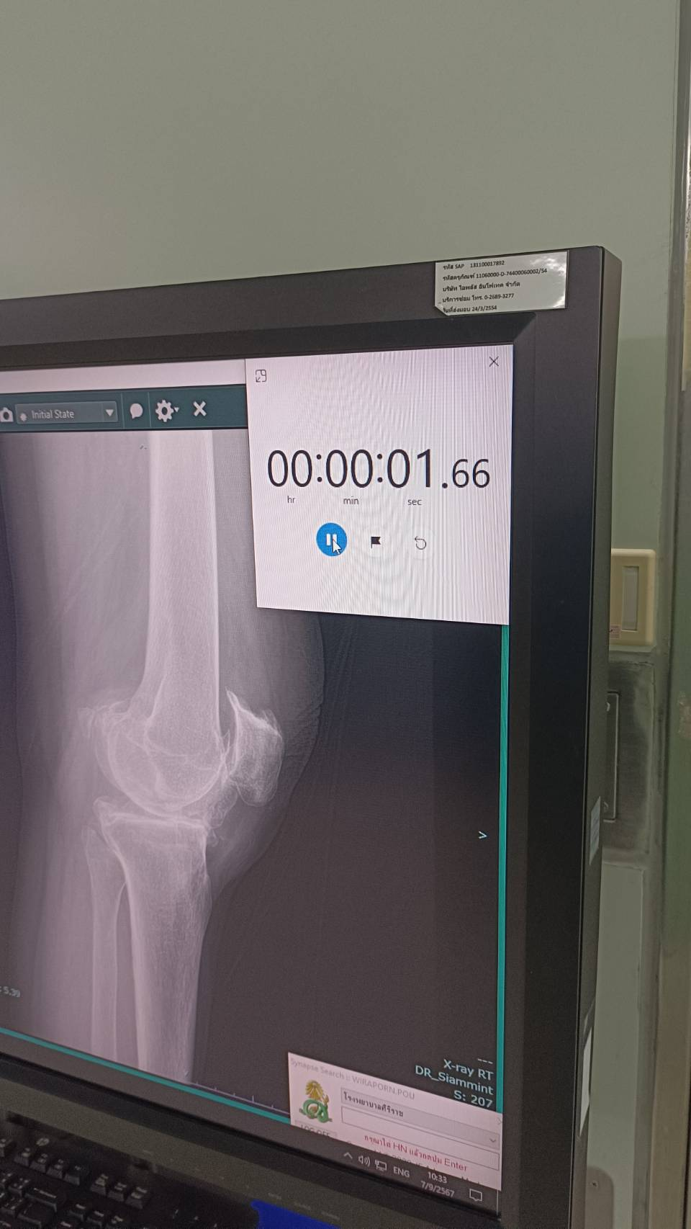
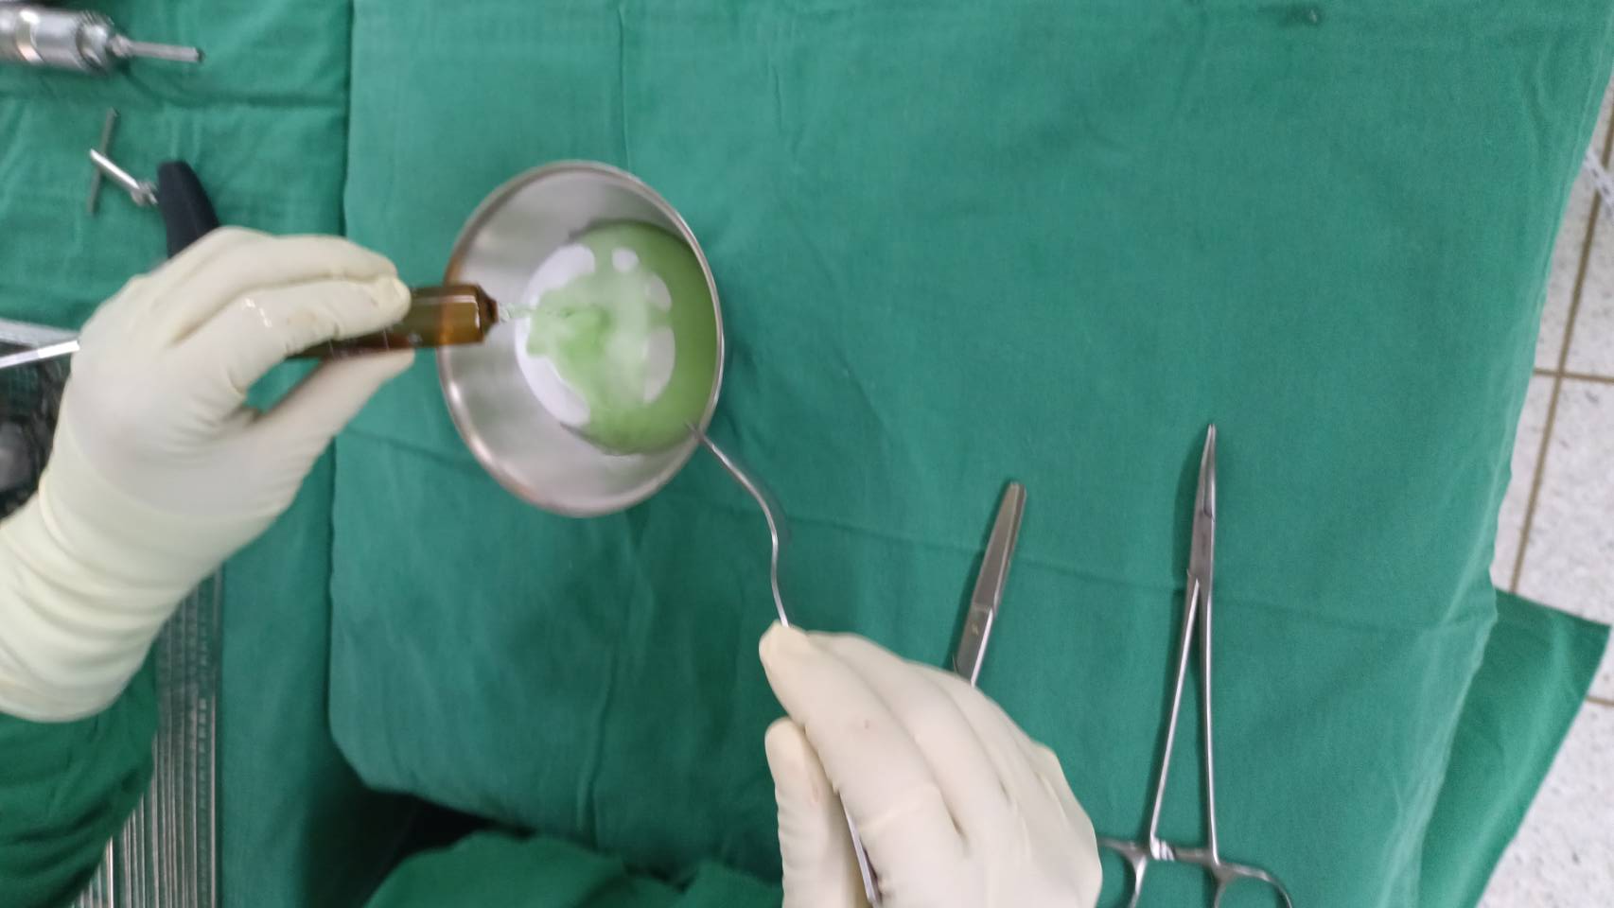
Intra-operative phase

Slide 25
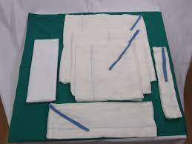
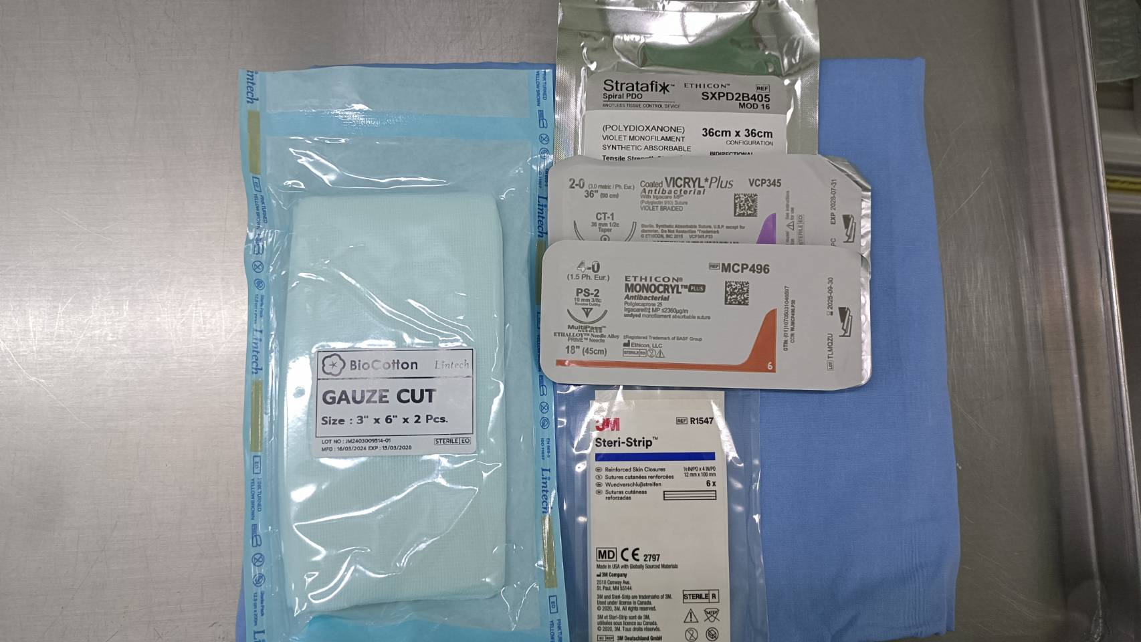

Intra-operative phase

Slide 26

การเคลื่อนย้ายผู้ป่วยออกจากห้องผ่าตัด
SpO₂ › 98%
O₂ 5 lit/min

Slide 27


Post-operative Care
Verbal report
• Patient’s identification
• Operation
• Side
• Allergy
• Vital signs
• Anaesthetic
• IV fluid
• Bleeding
• Urine

Slide 28


Post-operative Care

Slide 29

Thank you

Slide 30


Slide 31


